Slide 1
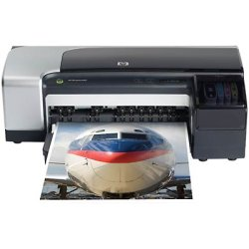
Мастилено-струен принтер
Mастилено-струйна технология се базира на малка пластмасова глава, която от своя страна разполага с множество отвори(дюзи), през които разпръсква струи мастило върху лист хартия.

Slide 2
Предимства и недостатъци на мастилено-струйните принтери
Обикновено тези принтери не са така прецизни при отпечатването, защото имат ограничения по отношение точността на разпръскване на мастилото.
Колкото по-голям е броят на точките, които принтерът използва за създаване на един символ, толкова по-качествено е изображението.

Slide 3
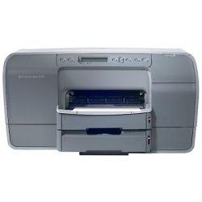
Касетите с мастило
Повечето принтери работят с по две касети: едната за черно мастило, а другата за цветни мастила.
Когато мастилото с един цвят свърши, трябва да се смени.

Slide 4
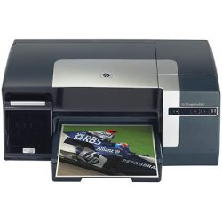
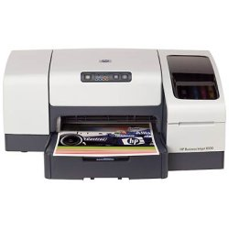
За да се придобие представа за възможностите, които предлага днес пазарът на мастиленоструйните принтери, ние ги разделяме на категории:
-нисък клас;
-среден клас;
-фотографски;

Slide 5
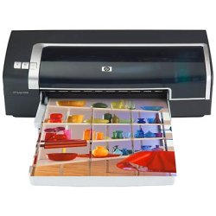
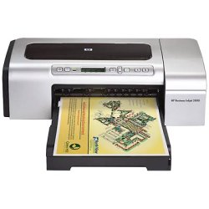
Принтерите от нисък клас са неикономични в дългосрочен план.
Принтерите от среден клас са със забележимо по-добра скорост и качество на печат, като често стават по-полезни. Освен това са далеч по-икономични в дългосрочен план.
Предназначението на фотографските принтери е да отпечтват фотографски изображения и да служат като допълнение към цифровите фотоапарати.

